Slide 1



Discussione: Prof.ssa Sandra Sigala
IL COLPEVOLE “INVISIBILE”
Riferimento bibliografico: Bitter Pills
Adam C. Schaffer, M.D., Yonatan Grad, M.D., and John J. Ross, M.D.
N Engl J Med 2010; 363:e26 October 14, 2010 DOI: 10.1056/NEJMimc1004455

Slide 2
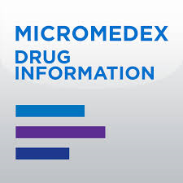
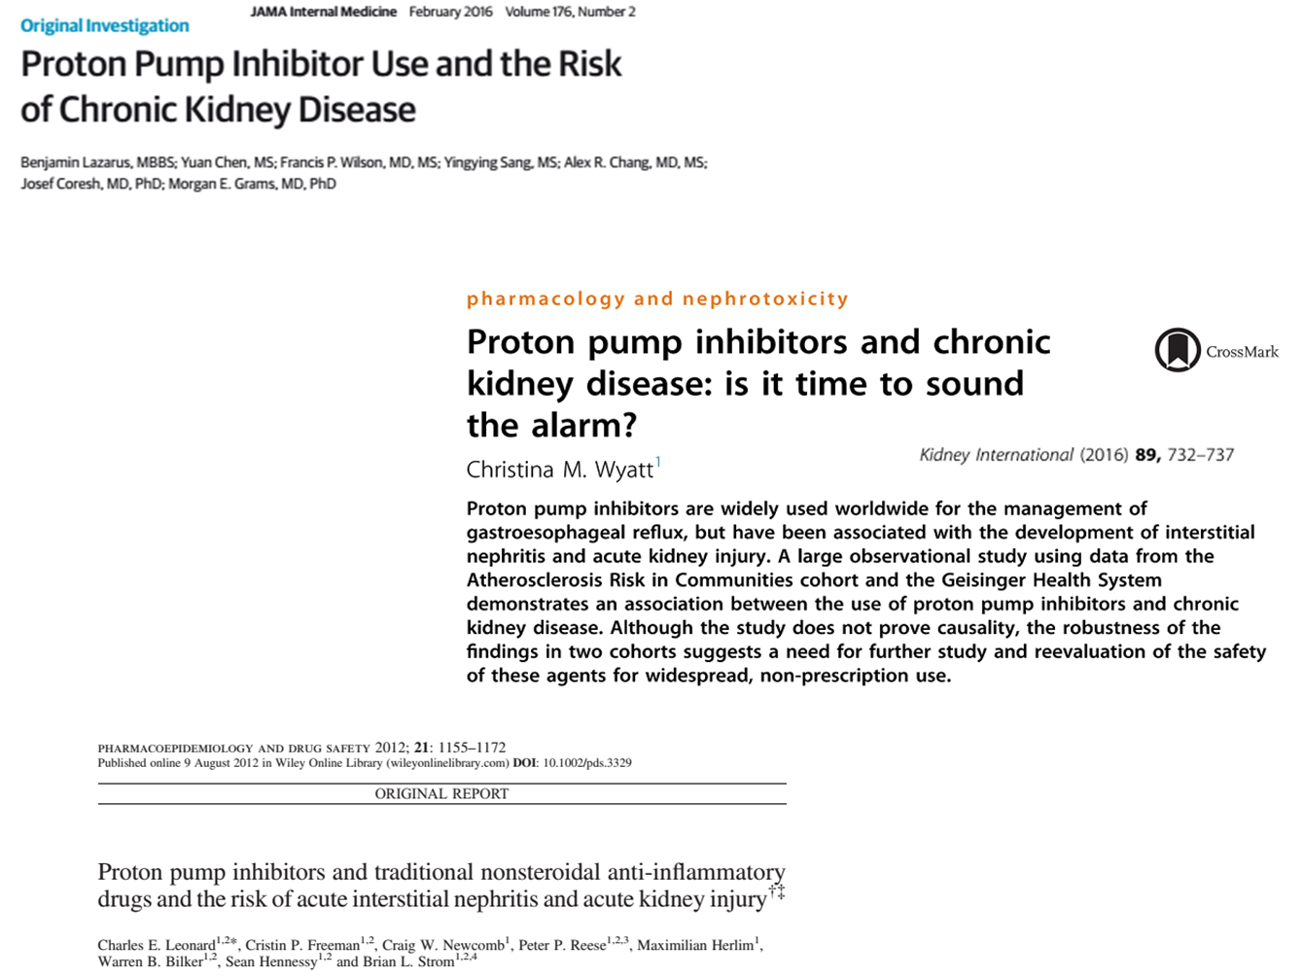
Acute interstitial nephritis (AIN) has been reported with the use of proton pump inhibitors (PPIs) and is generally considered to be an idiopathic hypersensitivity reaction.
AIN can occur at any time during therapy. Discontinue the PPI if AIN occurs.
Although rare, acute interstitial nephritis (AIN) has been reported in association with all proton pump inhibitors (PPIs).
The patient population most associated with reported cases of PPI-induced AIN is older, may have co-morbid conditions that affect renal function, and may be taking concomitant medications that also are implicated in drug-induced AIN.
Discontinuation of the PPI is the primary therapy, while corticosteroids are often used but efficacy has not been demonstrated in controlled clinical trials. The majority of patients regain renal function, although not always to pre-AIN levels.

Slide 3
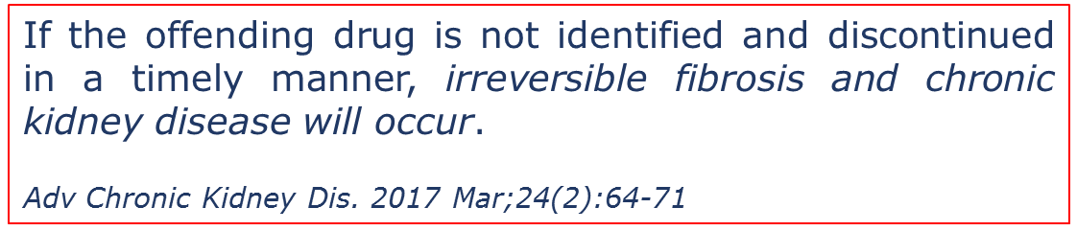
La presentazione clinica ed i sintomi spesso non sono chiari, ed i pazienti possono avere declino della funzione renale, ma essere asintomatici.
Il tempestivo riconoscimento ed il trattamento, se necessario, della nefrite interstiziale indotta da PPI sono fondamentali per prevenire le complicanze renali e/o lo sviluppo di insufficienza renale cronica

Slide 4
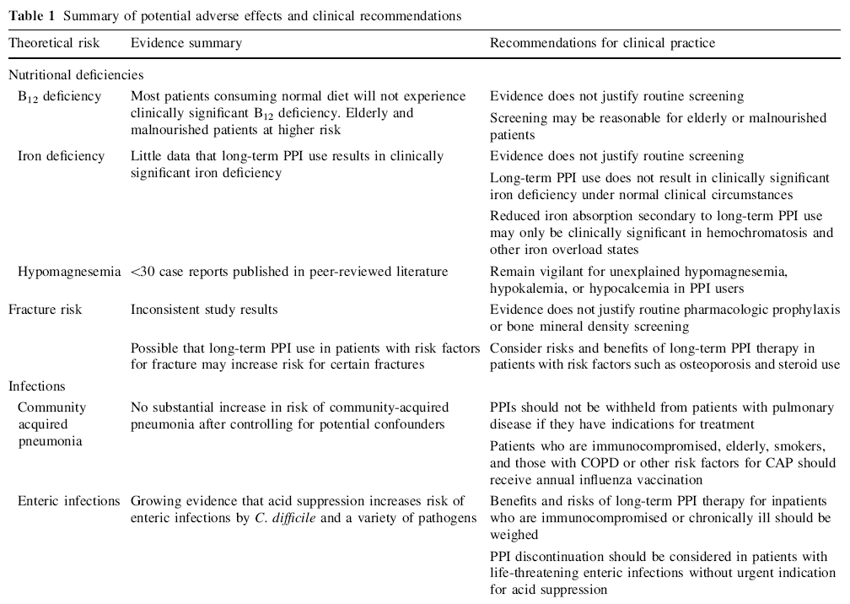
Ma è l’unico effetto avverso «importante» dei PPI?
Adverse Effects of Long-Term Proton Pump Inhibitor Therapy
Dig Dis Sci (2011) 56:931–950

Slide 5

PPI e alterazione degli elettroliti
L’esatta prevalenza dell’ipomagnesiemia rimane di difficile valutazione; tuttavia, il crescente numero di casi indica che queste segnalazioni possano rappresentare “la punta di un iceberg”
All’ipomagnesiemia spesso si associa ipocalcemia e ipopotassiemia secondarie.
L’uso a lungo termine dei PPI sembra giocare un ruolo importante, dato che tutti i pazienti dei report assumevano PPI da oltre 1 anno. L’alterazione degli elettroliti è in genere rapidamente reversibile alla sospensione del farmaco.
Iposodiemia da inappropriate secrezione di ADH
This could indicate that PPIs might have a relatively subtle effect on Mg²⁺ homeostasis, which only becomes overt when Mg²⁺ stores are completely depleted

Slide 6
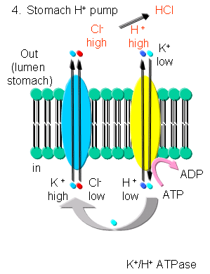
Il target dei PPI a livello gastrico, l’ATPasi gHK-α, ha un omologo nel colon (cHK-α), che estrude protoni nel lume dell’intestino, scambiando con ioni K⁺.
Studi in vitro indicano che i PPI inibiscono l'attività di cHK-α, determinando una riduzione della secrezione di ioni H⁺ nel colon, portando così ad una riduzione dell’assorbimento intestinale Mg²⁺ via i canali TRPM6.
Pflugers Arch - Eur J Physiol (2013) 465:1613–1620
https://www.csbsju.edu
L'omeprazolo inibisce localmente l’ATPasi cHKα, portando ad un aumento del pH luminale nel colon. Dato che il trasporto di Mg²⁺ mediato dai canali TRPM6 dipende dalla protonazione del canale stesso, l’aumento del pH indotto da PPI riduce l’ingresso intracellulare di Mg²⁺ mediato da questi canali
PLoSONE |DOI:10.1371/journal.pone.0138881, 2015

Slide 7
Una metanalisi ha dimostrato che 4 su 5 studi caso/controllo confermano un aumentato rischio di fratture patologiche con l’uso a lungo termine (2 anni e oltre) di PPI.
Il rischio sembra essere correlato alla dose e alla durata del trattamento e sembra essere reversibile.
Non si osserva una riduzione della densità ossea.
PPI e osso
PPIs might directly alter bone metabolism via vacuolar type H⁺-ATPase on the osteoclasts.
We hope a delicate cascade mechanism of the effect of PPIs on bone metabolism will be found out in the near future.
Gut and Liver, 9, 607-614, 2015
Proton pump inhibitors may increase the risk of osteoporosis-related hip, wrist, or spine fractures, especially in patients on high-dose (eg, multiple daily doses) or long-term (eg, longer than one year) therapy
Drugdex Micromedex 2.0

Slide 8

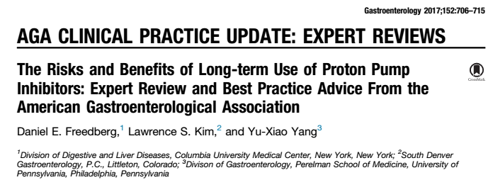
What Measures Can Be Used to Mitigate the Potential Risks of Long-term PPI Therapy?
In sum, the best current strategies for mitigating the potential risks of long-term PPIs are to avoid prescribing them when they are not indicated and to reduce them to their minimum dose when they are indicated

Slide 9


Appropriatezza prescrittiva
Rivalutazione periodica della terapia
Attenzione nei pazienti anziani
Rivalutazione periodica del paziente per valutare l’eventuale insorgenza di eventi avversi
Attenzione all’effetto rimbalzo alla sospensione della terapia
«È da poco disponibile in farmacia, come medicinale di automedicazione, quindi senza la necessità di una ricetta medica, il pantoprazolo, un inibitore della pompa protonica. In pratica è un farmaco che agisce contro le secrezioni acide gastriche in eccesso e contrastando, quindi, la pirosi, vale a dire i bruciori di stomaco»

